Slide 1
Data Management
Chapitre 1
Introduction

Slide 2
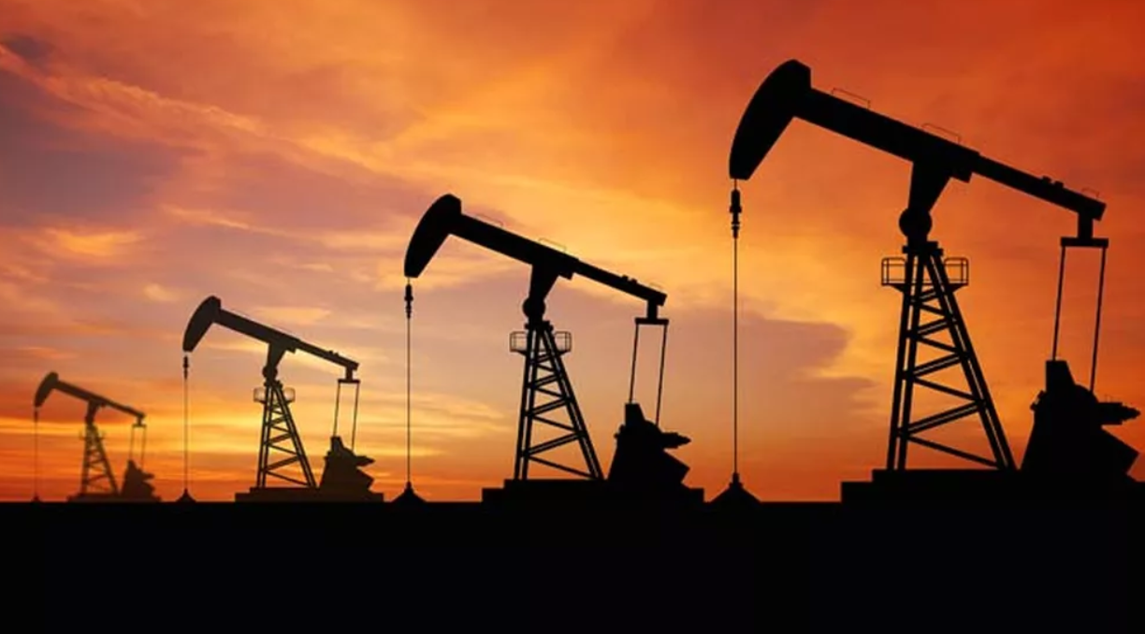
Pré intro
Si la data, est comparée au pétrole du 21ème siècle, c’est bien parce que sa richesse ne peut être exploitée qu’à condition d’avoir transformé la matière première en puits d’informations potentiellement utiles à la croissance d’une organisation
A l’ère du big data, les nouveaux modèles de l’économie numérique placent la gestion de données (data management) au centre de la stratégie d’innovation.

Slide 3
Intro
Toute organisation reconnaît que ses données constituent un atout essentiel.
Les données et les informations lui permettent de mieux comprendre ses clients, ses produits et ses services
Elles peuvent l'aider à innover et à atteindre ses objectifs stratégiques
Malgré cette reconnaissance, rares sont les organisations qui gèrent activement leurs données comme un actif dont elles peuvent tirer une valeur continue.
Tirer profit des données ne se fait ni par hasard ni de manière isolée. Cela exige une intention, une planification, une coordination et un engagement. Cela requiert une gestion et un leadership efficaces.

Slide 4
Data Management
La gestion des données consiste à élaborer, mettre en œuvre et superviser des plans, des politiques, des programmes et des pratiques visant à fournir, contrôler, protéger et valoriser les données et les actifs informationnels tout au long de leur cycle de vie.

Slide 5
Le professionnel
Un professionnel de la gestion des données est toute personne œuvrant dans n'importe quel aspect de la gestion des données afin d'atteindre les objectifs stratégiques de l'organisation
Ils occupent de nombreux rôles, allant des fonctions hautement techniques (administrateurs de bases de données, administrateurs réseau, programmeurs, etc.) aux fonctions stratégiques (responsables de la gestion des données, stratèges des données, directeurs des données, etc.).

Slide 6
Vous avez dit data ?
Les chiffres donnent le vertige : chaque minute, environ 350 000 tweets, 15 millions de SMS et 200 millions de mails sont envoyés au niveau mondial
Pendant le même laps de temps, des dizaines d’heures de vidéos sont mises en ligne sur YouTube, des centaines de milliers de nouveaux fichiers sont archivés sur les serveurs de Facebook.

Slide 7
Transformation digitale
La transformation digitale est le phénomène de mutation lié à l'essor du numérique et d'Internet.
Cette notion vise à conceptualiser l'influence de ceux-ci sur les organisations
La transformation digitale s’inscrit donc dans le contexte actuel comme un phénomène de grande ampleur lié pour une part à la dématérialisation de certaines activités et à l’évolution concomitante de la réalité économique, technologique et sociale du travail

Slide 8
Wikipedia
Gouvernance des données est une stratégie d'entreprise pour gérer les données, leur flux, leurs accès, leur stockage, leur mise à jour, et leur consommation en son sein, afin d'en optimiser la valeur et l'efficience de traitement

Slide 9
Data
Une donnée est ce qui est connu et qui sert de point de départ à un raisonnement ayant pour objet la détermination d'une solution à un problème en relation avec cette donnée
Cela peut être une description élémentaire d’une réalité, le résultat d'une comparaison entre deux événements du même ordre (mesure) soit en d'autres termes une observation ou une mesure

Slide 10
Données brutes
La donnée brute est dépourvue de tout raisonnement, supposition, constatation, probabilité. Si elle est considérée comme indiscutable ou même si elle est indiscutée par méconnaissance, elle peut servir de base à une recherche, à un examen quelconque

Slide 11
La nature de la data
Les données pouvant être de nature très différentes suivant leur source
Numérique, Image, Vidéo, Son, …
Elles doivent souvent faire l'objet d'une transformation préalable avant traitement
Image vers mesure
Capteur numérique vers CSV
…

Slide 12
Buts
Comprendre et répondre aux besoins d'information de l'entreprise et de ses parties prenantes, notamment les clients, les employés et les partenaires commerciaux.
Collecter, stocker, protéger et garantir l'intégrité des données.
Assurer la qualité des données et des informations.
Garantir la confidentialité des données des parties prenantes.
Prévenir tout accès, manipulation ou utilisation non autorisés ou inappropriés des données et des informations.
Garantir une utilisation efficace des données pour créer de la valeur ajoutée pour l'entreprise.

Slide 13
Les différents types
Données brutes
Datalake
Données traitées
Purge, filtre, légale
Datawarehouse

Slide 14
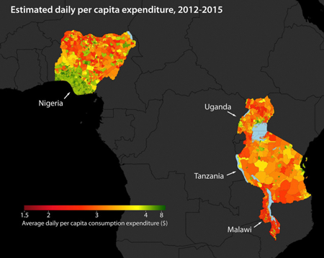
Cela peut être des images

Slide 15
Peut être du texte brut
Le contenu de wikipedia
Les oeuvres complètes de Victor Hugo

Slide 16

Peut être du texte écrit ou scanné

Slide 17
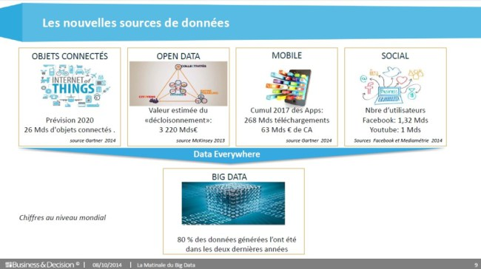
Les nouvelles sources de données

Slide 18
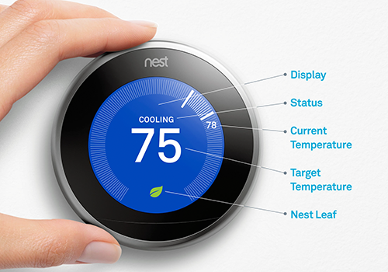
IoT
Les objets connectés sont une autre source de données brutes, qui récupèrent un grand nombre de données grâce à leurs capteurs

Slide 19
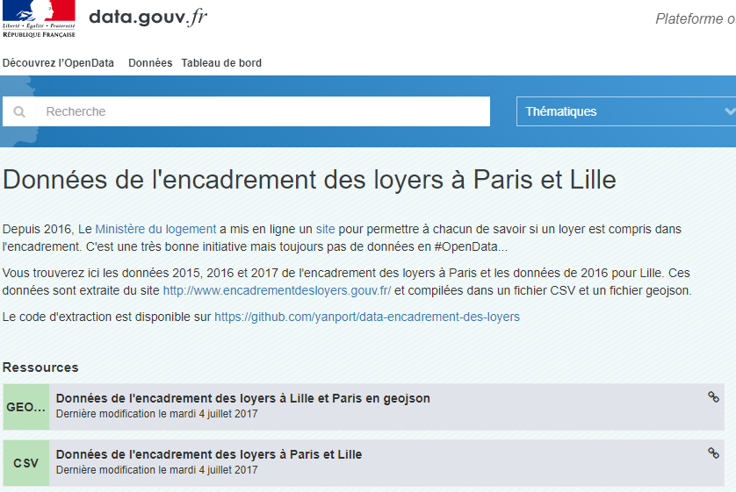
Exemple des loyers

Slide 20
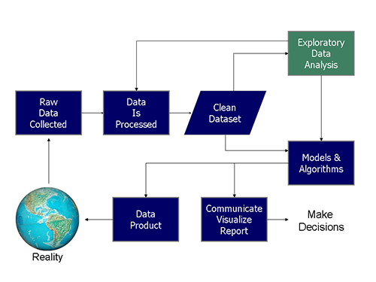
Workflow

Slide 21
Collecter les données
Collecte des données
Fichiers
Scan
Web
Base de données
Office
Les images
IoT

Slide 22
Exemples d’exploitation
A vous

Slide 23
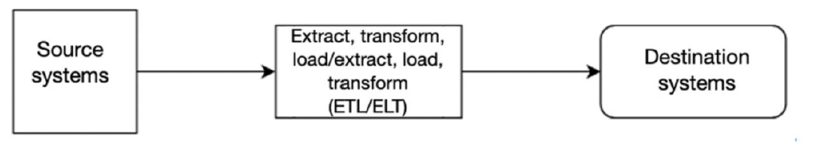
Vue historique

Slide 24
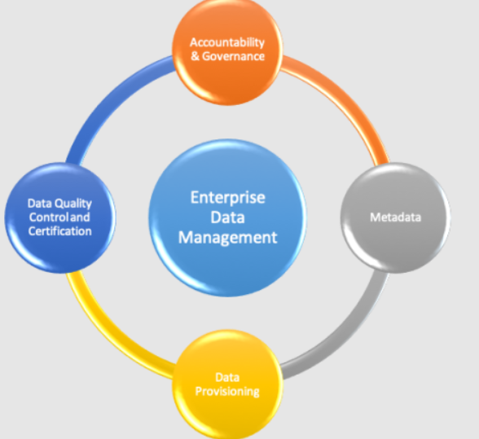
Data Management simplifié

Slide 25
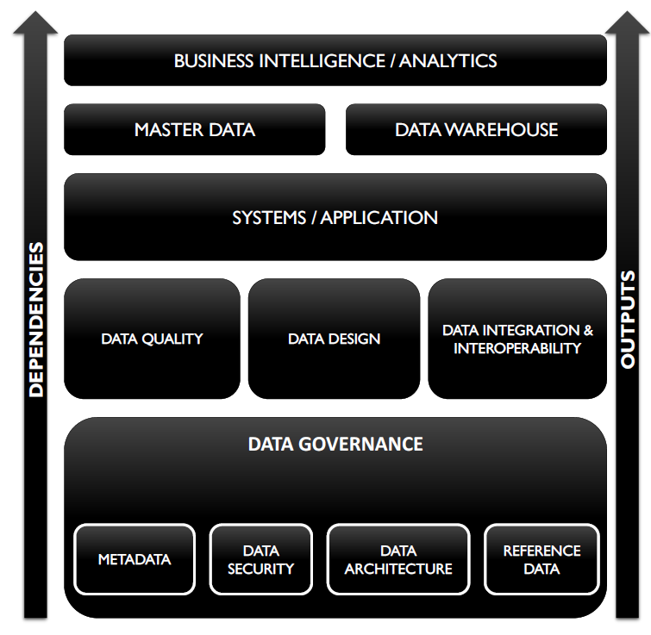
Plan du cours

